Slide 1

C语言程序设计技术基础
第8章 函数和变量的存储类别
太原理工大学计算机学院计算机基础部

Slide 2

第8章 函数和变量的存储类别
§8.1 函数的引入
§8.2 函数的定义、调用和声明
本章结构
§8.3 函数调用中的数据传递方式
§8.4 函数的嵌套调用和递归调用
§8.5 函数应用程序设计举例
§8.6 局部变量和全局变量
§8.7 动态存储变量与静态存储变量
§8.8 内部函数和外部函数

Slide 3
§8.1 函数的引入
8.1.1 C程序的总体结构
8.1.2 函数的类别

Slide 4
8.1.1 C程序的总体结构
对复杂问题的求解
一个复杂的问题，可以分解为若干个相对简单的子问题；
解决每个子问题的程序称为子程序。
问题
主程序
子问题1
子问题2
……
子问题n
子程序1
子程序2
……
子程序n
子问题21
……
子问题2m
子程序21
……
子程序2m

Slide 5
8.1.1 C程序的总体结构
C语言中，子程序由函数来表示和实现．
主程序
main()
子程序1
子程序2
……
子程序n
fun1( )
fun2( )
……
funn( )
子程序21
……
子程序2m
funx()
……
funy()
这是模块化程序设计的基本方法。优点：
（1）简化了问题的复杂程度；
（2）独立的程序模块可被重复使用；（软件复用）
（3）支持程序的并行开发。

Slide 6
8.1.1 C程序的总体结构
【例8-1】 求两数中的较小值。
#include <stdio.h>
void main()
{ int a,b,c;
scanf("%d,%d",&a,&b);
c=min(a,b); /* 调用min函数*/
printf("min is %d",c);
}
int min (int x, int y) /* 定义min函数，求两数中较小者 */
{ if (x< y) return(x);
else return(y);
}
程序运行的结果为：
3,9↙
min is 3

Slide 7
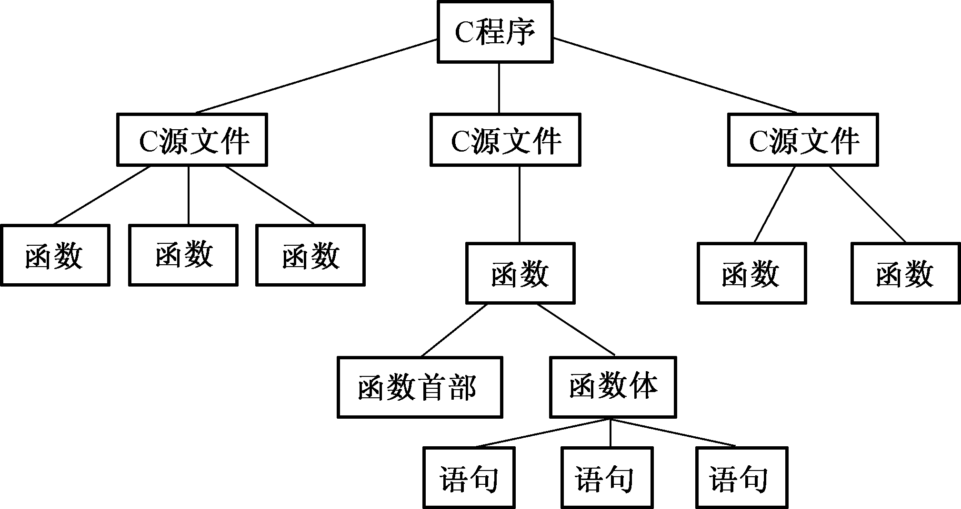
8.1.1 C程序的总体结构
C程序结构图：
说明：
(1) 在C语言中，main()函数是系统定义的，是唯一的，是C程序执行的入口。程序的总体功能通过对函数的调用来实现。
(2) C程序中所有函数的定义是平行的，是互相独立的，函数之间可以相互调用，不存在嵌套或从属的关系。

Slide 8
8.1.2 函数的类别
1．库函数
库函数是系统定义的，并且已经单独编译了。用户使用库函数无须再自行定义，只要注意以下3点便可：
(1) 函数的功能。
(2) 函数的原型。
(3) 库函数所需的头文件。
【例8-2】 库函数应用举例。
#include <stdio.h>
#include <math.h> /* 嵌入数学函数库头文件 */
void main()
{ float f;
printf("Enter a real number:");
scanf("%f",&f);
printf("The sqnare root of%f is:%f",f,sqrt(f));
}
库函数是一些被验证的、高效率的函数，进行程序设计时，应优先选用库函数。

Slide 9
8.1.2 函数的类别
1．库函数
2．用户自定义函数
用户自定义函数是用户根据解决问题的需要按照逻辑功能自己编写的函数，须定义后才能使用。
在程序中要使用自己定义的函数，有3个基本环节：
(1) 函数定义
(2) 函数调用
(3) 函数声明

Slide 10
§8.2 函数的定义、调用和声明
8.2.1 函数的定义
8.2.2 函数的调用
8.2.3 函数声明

Slide 11
8.2.1 函数的定义
函数的定义就是实现，即给定函数的类型与名字、形参的类型与名字、函数体。
1．函数定义的一般形式
一个C函数由函数头与函数体两部分组成。形式如下：
类型名 函数名(形式参数表列)
{ 说明部分
执行部分
}
【例8-3】 求两个双精度数之和的函数。
double add(double x, double y)
{ double z;
z= x+y;
return(z);
}
其中：
“形式参数表列”是用逗号分隔的若干形参变量。形式如下：
类型名 形式参数1, 类型名 形式参数2, …

Slide 12
8.2.1 函数的定义
【例8-4】 请看下面的示例：
void out_star_10()
{ printf("**********\n");}
(b) void out_star_n(int n)
{int j;
for(j=0; j<n; j++)
printf("*");
printf("\n");
}
(c) int rand()
{----- }
(d) void dummy()
{ }

Slide 13
8.2.1 函数的定义
2．return 语句
如果用户定义的函数需要返回函数值，则必须使用显式的返回语句向调用者返回一个结果。
函数的返回值是通过函数体中的return语句获得的。
return语句的一般形式是：
return(表达式);
或 return表达式;
函数也可以只执行一个功能(如一个输出)，而不向调用函数返回任何值。这时，return语句后的表达式是空的。
return 语句有两个功能：
(1) return 语句将表达式的计算结果返回给主调函数。
(2) 结束return 语句所在函数的执行，返回到主调函数中继续执行。

Slide 14
8.2.1 函数的定义
2．return 语句
【例8-5】 返回一个整数的绝对值。
int absolute_value(int x)
{ if(x>=0) return (x);
else return (-x);
}
【例8-6】 return为空时的函数举例。
void ok() /* 输出"ok" */
{ printf("ok");
return;
/* 空的return语句位于函数末尾时可以省略*/
}

Slide 15
8.2.2 函数的调用
1．函数调用的一般形式
函数名(实际参数表列)
2．函数的调用过程
  (1) 为被调函数的形式参数分配内存单元。
  (2) 将实参表达式的值依次赋值给对应的形式参数；若是无参函数，则无参数传递过程。
  (3) 执行函数体。先为函数体中定义的变量分配内存单元，再执行函数体中的语句。执行到return语句时，计算返回值，释放为函数体中变量和形参变量分配的内存空间，返回主调函数继续执行。

Slide 16
8.2.2 函数的调用
【例8-7】 求两个整数之和的函数。
#include <stdio.h>
int sum(int x1,int x2)
{ int s;
s=x1+x2;
return(s);
}
void main()
{int x,y,s1,s2;
printf(" enter x y : "); scanf("%d%d",&x,&y);
s1=sum(x,y); s2= sum(2*x,y+10);
printf(" s1= %d,s2=%d\n",s1,s2);
}

Slide 17
8.2.2 函数的调用
【例8-8】 注意以下程序的执行结果，确定编译系统的实参求值顺序。
#include <stdio.h>
void test(int a,int b)
{printf("\n%d %d",a,b);}
void main()
{int z=4;
test(z,z--);
}
若是按自左向右顺序求值的系统，则输出结果是：4 4
若是按自右向左顺序求值的系统，则输出结果是：3 4

Slide 18
8.2.2 函数的调用
【例8-9】
  #include <stdio.h>
void star() /* 自定义的函数star() */
{ int j;
for (j=1;j<=8;j++) printf("*"); /* 输出8个*星号 */
printf("\n");
return;
}
void main()
{ int i;
printf("Input an integer:"); scanf("%d",&i);
star(); /* 调用自定义的函数，输出星号 */
printf("%d*%d=%d\n",i,i,i*i); /* 输出平方值 */
star(); /* 调用自定义的函数，输出星号 */
}
程序运行的结果为：
Input an integer:6
********
6*6=36
********

Slide 19
8.2.2 函数的调用
3．函数调用的方式
  按被调函数在主调函数中出现的位置来分，可以有以下3种函数调用方式：
  作为函数语句调用。
  这种情况下，函数一般不带返回值。
  如 “scanf("%d",&b);”。
  (2) 作为函数表达式调用。
  这种方式要求函数是带返回值的。
  如 “z=2 *min(x,y)；”。
  (3) 作为函数参数调用。
  这时也要求函数有一个确定的返回值。
  如“y=min(84,min(44,28));”。

Slide 20
8.2.2 函数的调用
【例8-10】 注意函数调用方式。
float max(float x,float y) /* 返回两个数中较大的值 */
{ return( (x>y) ?x :y); }
void end_information()
{ printf(" The program end!\n"); }
void main()
{ float x,y,z,t;
printf("please enter x y z:");
scanf("%f%f%f",&x,&y,&z);
t=max(x,y)+10; /* 作为函数表达式调用 */
printf("the maximum is: %f\n",max(t,z));/* 作为数参数调用 */
end_information(); /* 作为函数语句调用 */
}

Slide 21
8.2.3 函数声明
1．函数原型
2．在一个函数中调用的另一个函数需要具备的条件
3．函数声明的一般形式
4．函数声明的位置

Slide 22
8.2.3 函数声明
1．函数原型
为了能正确地进行函数的调用，系统需要知道下列信息：
(1) 函数类型。
(2) 函数名。
(3) 函数的参数(个数、类型及顺序)。
这些信息可以组成函数的模型，也称函数原型。
函数原型描述了函数的用户界面。
例如： 8-10的函数原型为：
float max(float,float)；

Slide 23
8.2.3 函数声明
2．在一个函数中调用的另一个函数需要具备的条件
(1) 被调函数必须是已存在的函数
(或者是库函数，或者是用户自定义的函数)。
(2) 对于库函数，只要在主调函数所在文件开头用#include命令包含相应的头文件即可。
(3) 对于用户自定义的函数，除3种情况外都需要在被调用函数前对其进行声明，或者在主调函数所在文件用#include命令包含被调用函数所在文件。
注意：
C语言规定，在下列3种情况下，调用函数前可以不对被调函数进行声明：
  被调函数的返回值类型是整型或字符型，可以不进行声明，但为了程序清晰和安全，建议都加声明为好。
  在主调函数的外部已对该被调函数声明，且声明在主调函数的前面，可以不进行声明。
  被调函数的定义和主调函数在同一个文件内，且出现在主调函数之前，可以不进行声明。

Slide 24
8.2.3 函数声明
3．函数声明的一般形式
一般采用函数原型进行声明：
函数类型 函数名(形参类型1, 形参类型2, …)；
或：函数类型 函数名(形式参数表列)；
例如： char letter (char cl,char c2);
或 char letter(char ,char );

Slide 25
8.2.3 函数声明
4．函数声明的位置
  函数声明语句的位置应该在函数定义之前。
  (1) 库函数的声明系统都集中存储在一些扩展名为.h的文件中。
  例如，stdio.h文件对所有标准输入/输出进行了声明；math.h文件对所有数学函数进行了声明。
  所以，使用库函数时，只需将这些文件用预处理命令#include包含即可，用户不必再作声明。
  (2) 文件的开头处。例如：
  char letter(char cl,char c2); /* 以下两行在所有函数之前 */
  float f(float x,float y);
  void main()
  {…} /* 不必对它所调用的函数进行声明 */
  char letter(char cl,char c2) /* 定义letter函数 */
  {…}
  float f(float x,float y) /* 定义f函数 */
  {…}
  (3) 主调函数内。即将函数声明放在主调函数内的声明部分，如在main函数内进行声明，则只有在main函数内才能识别该函数。

Slide 26
8.2.3 函数声明
【例8-11】 编写程序求两个浮点数的积。
#include <stdio.h>
float product(float x,float y);
void main()
{float a,b,p; /* 不必对它所调用的函数进行声明 */
printf("\nplease enter(a,b): ");
scanf("%f,%f",&a,&b);
p=product(a,b); /* 调用函数product */
printf("\nthe product of a,b is: %f",p);
}
float product(float x,float y)
{ float s;
s=x*y;
return(s);
}

Slide 27
8.2.3 函数声明
【例8-12】 计算a与b的值的平方根之和。
#include <stdio.h>
#include <math.h> /* 在函数中使用数学函数sqrt*/
void main()
{ float add(float x, float y); /* 对被调函数的声明 */
float a,b,c;
scanf(”%f%f”,&a,&b);
c=add(a,b);
printf("Sum is%f\n",c);
}
float add(float x,float y) /* 定义add函数*/
{double z;
z=sqrt(x)+sqrt(y); /* 相当于sqrt((double)x)+sqrt((double)y) */
return(z); /* 相当于return (float)z， */
}

Slide 28
§8.3 函数调用中的数据传递方式
8.3.1 值传递方式
8.3.2 地址传递方式
8.3.3 返回值方式
8.3.4 应用举例

Slide 29
8.3.1 值传递方式
所谓值传递就是函数调用时，系统先计算表达式的值，然后将值传递给形参变量，参数的类型是基本类型(int、char、double等)。
此时，在被调函数中不能修改或引用主调函数中的变量。
如果主调函数只是想把一些值传递给被调函数，对应的参数通常使用值传递方式。

Slide 30
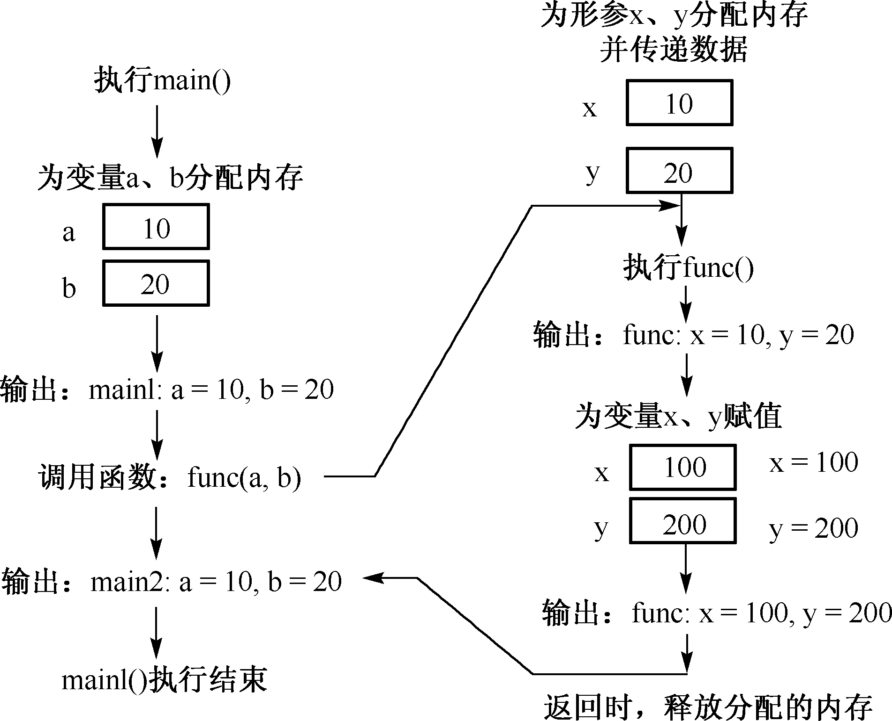
8.3.1 值传递方式
【例8-13】 分析函数调用时，参数的传递过程。
#include <stdio.h>
void func(int x,int y)
{ printf("func:x=%d,y=%d\n",x,y);
x=100; y=200;
printf("func:x=%d,y=%d\n",x,y);
}
void main()
{ int a,b;
printf("\nplease enter data(a,b):");
scanf("%d%d",&a,&b);
printf("main1:a=%d,b=%d\n",a,b);
func(a,b);
printf("main2:a=%d,b=%d\n",a,b);
}
程序的运行结果为：
please enter data(a,b):10 20↙
main1:a=10,b=20
func:x=10,y=20
func:x=100,y=200
main2:a=10,b=20

Slide 31
8.3.2 地址传递方式
所谓地址传递也是将实参表达式的值赋值给形参变量，但参数的类型是指针类型。此时，赋值后形参变量指向实参表达式所指的变量，在被调函数中，通过该形参指针变量可以修改或引用主调函数中的变量，这种方式使函数间的数据传递更加灵活。
如果希望将主调函数中变量的地址传递给被调函数，那么定义被调函数时，其形参变量应定义为相应的指针类型。
地址传递方式其实也是值传递方式，但它是一种特殊的值传递方式，它传递的不是普通的数值，而是地址。
在函数调用时，首先由实参向形参赋值，这时形参和实参的值是相同的，即实参和形参指向了相同的地址单元，所以在函数调用过程中，改变形参(地址值)所指示的单元的内容，也就相当于改变了实参所指示单元的内容，这正是地址传递方式的特点。

Slide 32
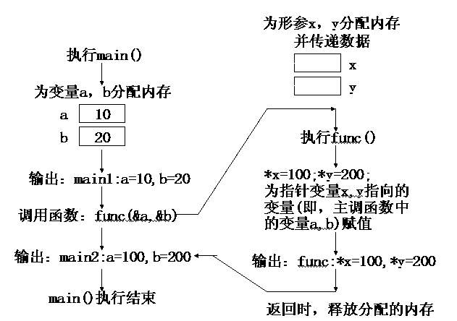
8.3.2 地址传递方式
【例8-14】 分析函数调用时，参数的传递过程。
#include <stdio.h>
void func(int *x,int *y)
{*x=100; *y=200;
printf("func:*x=%d,*y=%d\n",*x,*y);
}
void main()
{int a=10,b=20;
printf("main1:a=%d,b=%d\n",a,b);
func(&a,&b);
printf("main2:a=%d,b=%d\n",a,b);
}
程序的运行结果为：
main1:a=10,b=20
func:*x=100,*y=200
main2:a=100,b=200

Slide 33
8.3.2 地址传递方式
【例8-15】 阅读下面程序，判断程序能否交换主函数中x和y的值。
void main()
{ int x=3,y=5;
printf(" (1)实参:x=%d,y=%d\n",x,y);
swap(x,y);
printf(“ (4)实参:x=%d,y=%d\n”,x,y)；
}
swap(int a,int b)
{ int c;
printf(" (2)形参:a=%d,b=%d\n",a,b);
c=a;a=b;b=c;
printf(" (3)形参:a=%d,b=%d\n",a,b);
}
程序运行的结果为：
(1) 实参：x=3，y=5
(2) 形参：a=3，b=5
(3) 形参：a=5，b=3
(4) 实参：x=3，y=5

Slide 34
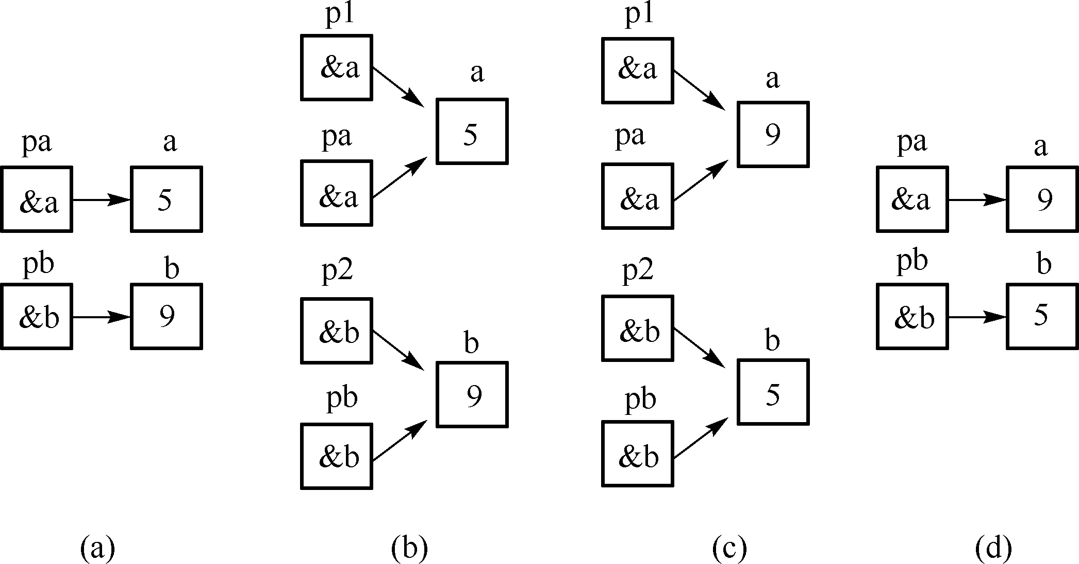
8.3.2 地址传递方式
【例8-16】 编写函数真正交换两个变量的值，然后输出。
#include <stdio.h>
swap(int *p1,int *p2)
{ int temp;
temp=*p1;
*p1=*p2;
*p2=temp;
}
void main()
{ int a=5,b=9;
int *pa=&a,*pb=&b;
swap(pa,pb);
printf("\na=%d,b=%d",a,b);
}
程序运行的结果为：
a=9,b=5

Slide 35
8.3.3 返回值方式
函数类型是函数返回值的类型，可以是基本类型、空类型和指针类型。
(1) 返回值为基本类型的函数。
若函数有返回值，则在函数体中至少有一条return语句，用以返回函数值。
(2) 返回值为指针类型的函数
若函数的返回值是指针类型，则函数定义的一般形式为：
函数类型 *函数名(形式参数表列)
{…}
(3) 无返回值的函数。
若函数无返回值，则函数类型应为void类型(空类型)。这样，系统就保证不使函数带回任何值，即禁止在主调函数中使用被调函数的返回值。

Slide 36
8.3.4 应用举例
通过以下几个例子，体会正确调用函数的关键是弄清楚数据的传递过程。
【例8-17】 传递“值”还是传“地址”到函数。
#include <stdio.h>
void func(int);
void main()
{ int a=13;
printf("In main(),a=%d,address=%x\n",a,&a);
func(a);
}
void func(int a) /* 自定义函数func() */
{ printf("In func(),a=%d,address=%x\n",a,&a);
return;
}
程序运行的结果为：
In main(),a=13,address=12ff7c
In func(),a=13,address=12ff2c

Slide 37
8.3.4 应用举例
【例8-18】 求两个数的和、差、积、商。
void f1( int x ,int y,int *p1, int *p2,int *p3, int *p4)
{*p1=x+y; *p2=x-y;
*p3=x*y; *p4=x/y;
}
void main()
{ int x,y, a,b,c,d;
printf("\nplease enter x y: ");
scanf("%d %d",&x,&y);
f1(x,y,&a,&b,&c,&d);
printf("x+y=%d\n", a); printf("x-y=%d\n", b);
printf("x*y=%d\n", c); printf("x/y=%d\n", d);
}
程序运行的结果为：
please enter x y: 6 3↙
x+y=9
x-y=3
x*y=18
x/y=2

Slide 38
8.3.4 应用举例
【例8-19】 请分析下列程序的输出结果
（数组元素与数组元素的地址作函数实参）。
#include <math.h>
#include <stdio.h>
void abs1(int a)
{a=abs(a); }
void abs2(int *a)
{*a=abs(*a); }
void main()
{ int x[4]={-1,2,-3,4},k;
for(k=0;k<4;k++) abs1(x[k]);
for(k=0;k<4;k++) printf("%5d",x[k]);
printf("\n");
for(k=0;k<4;k++) abs2(&x[k]);
for(k=0;k<4;k++) printf("%5d",x[k]);
}
程序运行的结果为：
-1 2 -3 4
1 2 3 4

Slide 39
§8.4 函数的嵌套调用和递归调用
8.4.1 嵌套调用
8.4.2 递归调用

Slide 40
8.4.1 嵌套调用
在调用一个函数的过程中，被调用的函数又调用其他函数，这种情况称为函数的嵌套调用 。
【例8-20】 分析下面的程序。
f1(int a,int b) /* 定义f1函数 */
{ int c;
a+=a; b+=b;
c=f2(a,b); /* 调用f2函数*/
return (c*c);
}
f2(int a,int b) /* 定义f2函数 */
{ int c;
c= a*b%3;
return (c);
}
void main()
{ int x=11,y=19;
printf("The final result is:%d\n", f1(x,y)); /* 调用f1函数 */
}

Slide 41
8.4.1 嵌套调用
【例8-21】 求两个整数的最小公倍数。
int divisor(int x, int y) /* 求整数x、y的最大公约数 */
{int r;
if (x<y) { r=x; x=y; y=r; }
r=x%y;
while(r!=0) { x=y; y=r; r=x%y;}
return(y);
}
int multiple(int x, int y) /* 求整数x、y的最小公倍数 */
{int r;
r=x*y/divisor(x,y);
return(r);
}
void main()
{int a,b,c;
printf("\nplease enter a b: "); scanf("%d %d",&a,&b);
c=multiple(a,b); /* 调用函数multiple求a、b的最小公倍数 */
printf("the minimum common multiple: %d",c);
}
程序运行的结果为：
please enter x y: 69 84↙
the minimum common multiple: 1932

Slide 42
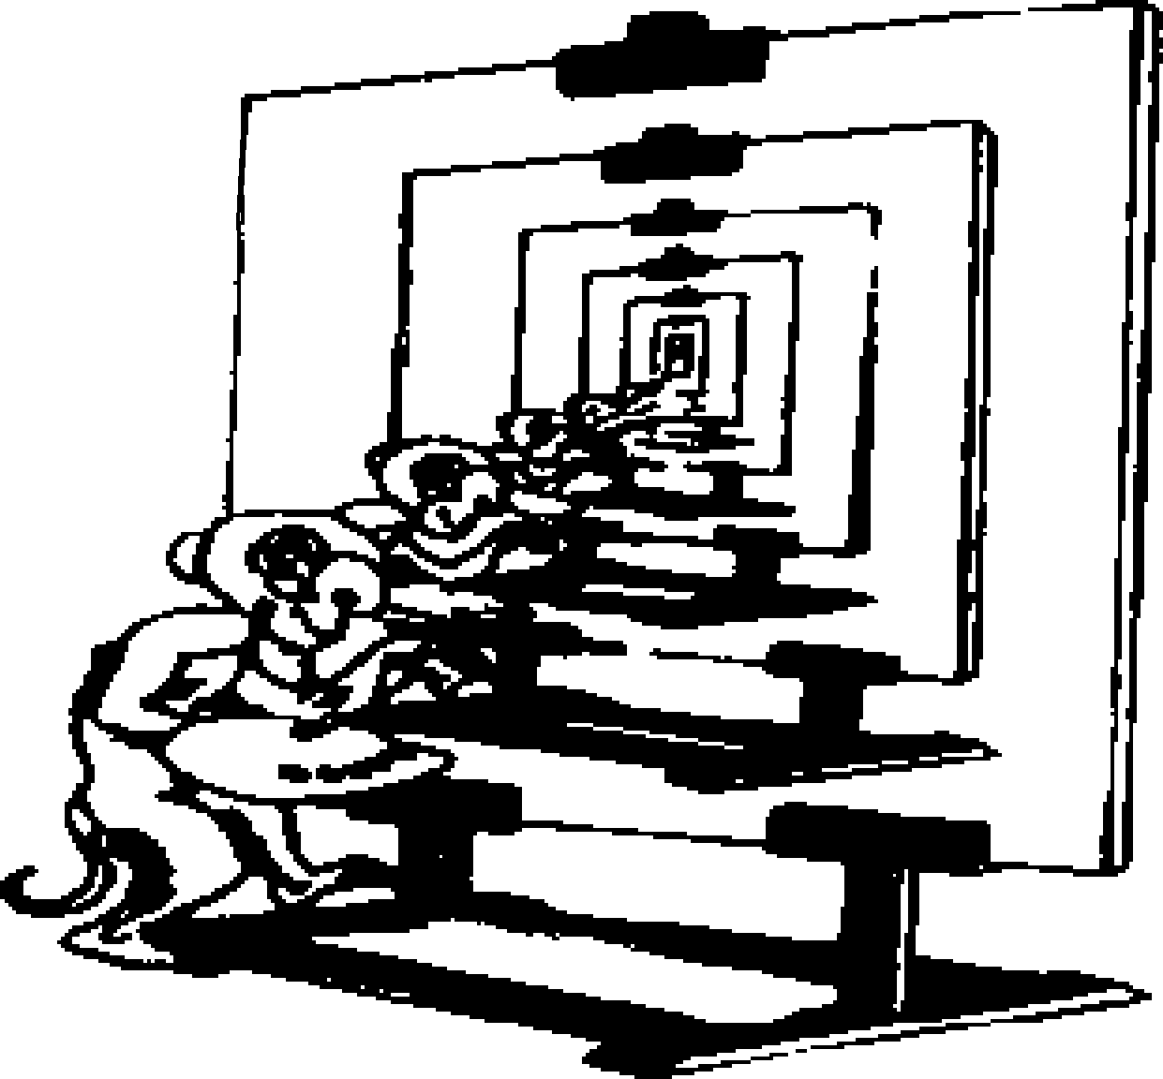
8.4.2 递归调用
如图所示的幽默画，刻画了一只猴子正在画自己的得意情景。这幅图画有一个显著的特点：自己由自己直接组成或自己由自己间接组成的情形。这种形式称为递归。
一个函数定义中使用调用形式直接或间接地调用自己就称为递归调用。
图8-8 递归图画

Slide 43
8.4.2 递归调用
含有直接或间接调用自己的函数称为递归函数，Ｃ语言允许函数递归调用。
采用递归方法来解决一个问题时，必须符合以下3个条件：
(1) 可以把要解的问题转化为一个解决方法相同的新问题，而新问题的规模要比原始问题小。
(2) 可以应用这个转化过程使问题得到解决。
(3) 必定要有一个明确的递归结束条件，称为递归出口。
编写递归程序的关键是：构造递归表达式。在数学中有许多符合上述条件的递归定义的函数。
【例8-24】 用递归方法输出n个“*”号。
#include <stdio.h>
void f(int n)
{ if (n!=0) { printf("*"); f(n-1); }
else return;
}
void main()
{ f(10); }

Slide 44
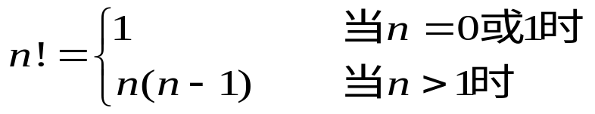

8.4.2 递归调用
【例8-25】 用递归调用的方法求正整数n的阶乘n!。
#include <stdio.h>
long fact(int n);
void main()
{int n;long f;
printf("Input a integer number:");
scanf("%d",&n);
if (n>=0) {f=fact(n); printf("\n%d!=%ld\n",n,f);}
else printf("Data error!\n");
}
long fact(int n)
{long t;
if(n==0||n==1) t=1;
else t=n*fact(n-1);
return (t);
}
程序运行的结果为：
4↙
4! =24

Slide 45
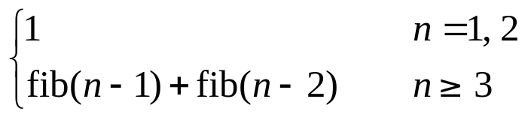
8.4.2 递归调用
【例8-26】 用递归法计算菲波那契数列(Fibonacci序列)的前20项。
fib(n)=
#include <stdio.h>
int fib(int n)
{ if((n==1)||(n==2)) return (1);
else return (fib(n-1)+fib(n-2));
}
void main()
{ int i;
printf("\n");
for (i=1;i<=20;i++)
{ printf(" %12d",fib(i));
if (i%5==0) printf("\n");
}
}

Slide 46
§8.5 函数应用程序设计举例
8.5.1 数组名及指针作为函数参数
(参数的地址传递方式)
8.5.2 指针函数
(返回指针值的函数)

Slide 47
8.5.1 数组名及指针作为函数参数
(参数的地址传递方式)
【例8-27】 数组逆置1： (函数形参和实参都用数组名)。
#include <stdio.h>
void invert(int x[ ],int n) /* 数组置逆函数*/
{int i,j,t;
for(i=0 ,j=n/2;i<=j;i++)
{t=x[i]; x[i]=x[n-i-1];x [n-i-1]=t;} /* 将相应位置上的元素交换 */
}
void main()
{int a[10],i;
printf("please enter the array:");
for (i=0;i<10;i++) scanf("%d",&a[i]); /* 输入数组元素 */
invert(a,10); /* 调用置逆函数 */
printf("now the array is:");
for(i=0;i<10;i++) printf("%3d",a[i]); /* 输出数组元素 */
}
程序运行的结果为：
please enter the array:1 2 3 4 5 6 7 8 9 10↙
now the array is: 10 9 8 7 6 5 4 3 2 1

Slide 48
8.5.1 数组名及指针作为函数参数
(参数的地址传递方式)
【例8-28】 数组逆置2：(函数形参用数组名，实参用指针)。
#include <stdio.h>
void invert(int x[],int n) /* 数组置逆函数 */
{int i,j, t;
for(i=0, j=n/2;i<=j;i++)
{t=x[i]; x[i]=x[n-i-1]; x [n-i-1]=t;} /* 将相应位置上的元素交换 */
}
void main()
{int a[10],i,*p=a;
printf("please enter the array:");
for (i=0;i<10;i++) scanf("%d",&a[i]); /* 输入数组元素 */
invert(p,10); /* 调用置逆函数 */
printf("now the array is:");
for(i=0;i<10;i++) printf("%3d",a[i]); /* 输出数组元素 */
}

Slide 49
8.5.1 数组名及指针作为函数参数
(参数的地址传递方式)
【例8-29】 数组逆置3：(函数形参用指针，实参用数组名)。
void invert(int *x,int n) /* 数组置逆函数 */
{int *i,*j,t;
for(i=x,j=x+n-1;i<j;i++,j--)
{t=*i;*i=*j;*j=t; } /* 将相应位置上的元素交换 */
}
void main()
{int a[10], i;
printf("please enter the array:");
for (i=0;i<10;i++)
scanf("%d",&a[i]); /* 输入数组元素 */
invert(a,10); /* 调用置逆函数 */
printf("now the array is:");
for(i=0;i<10;i++)
printf("%3d",a[i]); /* 输出数组元素 */
}

Slide 50
8.5.1 数组名及指针作为函数参数
(参数的地址传递方式)
【例8-30】 数组逆置4：(函数形参和实参都用指针)。
void invert(int *x,int n) /* 数组置逆函数 */
{int *i,*j,t;
for(i=x,j=x+n-1;i<=j;i++,j--)
{t=*i;*i=*j;*j=t;} /* 将相应位置上的元素交换 */
}
void main()
{int a[10],i,*p=a;
printf("please enter the array:");
for (i=0;i<10;i++)
scanf("%d",&a[i]); /* 输入数组元素 */
invert(p,10); /* 调用置逆函数 */
printf("now the array is:");
for(i=0;i<10;i++)
printf("%3d",a[i]); /* 输出数组元素 */
}

Slide 51
8.5.2 指针函数
(返回指针值的函数)
函数的返回值可以是各种类型，如整型、字符型、浮点型，也同样可以是指针类型，称为返回指针值的函数。
定义返回指针值的函数时，函数定义时的头部形式为：
类型名 *函数名(形式参数表列)
如果需要进行函数声明，函数声明的形式为：
类型名 * 函数名(参数表)；
调用形式为：
指针变量=函数名(实参)；

Slide 52
8.5.2 指针函数
(返回指针值的函数)
【例8-31】 编写函数，实现字符串的连接，并返回连接后串的起始地址，主函数中调用该函数连接字符串。
char *str_concat(char *s1,char *s2)
{char *p=s1,*q=s2;
while(*p!='\0')
p++;
while((*p=*q)!='\0')
{ p++;q++;}
return s1;
}
void main()
{char str1[81],str2[81];
printf("Input two string:\n");
gets(str1); gets(str2);
printf("str1:%s\n",str_concat(str1,str2));
}

Slide 53
§8.6 局部变量和全局变量
变量有许多重要的属性，除有类型的属性外，还有存储属性。
存储类型包括作用域与生存期两个方面。
变量的作用域指变量在源程序代码中的有效区域。在这个区域内程序可以访问该变量，即可以引用该变量的值，也可以对该变量赋值，离开了这个区域该变量或者不存在，或者存在但不能访问。
变量的作用域取决于变量的定义位置和存储类别。依据变量的定义位置，可以区分局部变量和全局变量。
局部变量是指只在程序源代码的某个局部可以使用，即只能在函数或语句块中起作用的变量；
全局变量是指在整个程序的源代码区域都可以使用，即可以在一个文件范围内或一个程序的所有文件范围内起作用的变量。
8.6.1 局部变量
8.6.2 全局变量

Slide 54
8.6.1 局部变量
在函数内部(或复合语句内部)定义的变量称为局部变量或内部变量。
局部变量只在本函数(或复合语句)范围内有效，也就是说局部变量的作用域是变量定义所在的函数内(或复合语句内)。
例如：
int f1(int a) /* 函数f1 */
{int b, c; /* 在此函数内a、b、c不是主函数中的a、b、c */
…
}
void main()
{int a, b; /* 在主函数内a、b一直有效 */
{ int c; /* c只在复合语句内有效 */
c=a+b;
…
}
…
}

Slide 55
8.6.1 局部变量
【例8-32】 分析下面程序的输出(程序中i、j、a均为局部变量)。
int fa(int a)
{ int i=1,j=2;
a=a+i+j;
printf("fa:a=%d,i=%d,j=%d\n",a,i,j);
}
int fb(int a)
{ int i=10,j=20;
a=a+i+j;
printf("fb:a=%d,i=%d,j=%d\n",a,i,j);
}
void main()
{ int i=100,j=200;
fa(i); fb(j);
printf("main:i=%d,j=%d\n",i,j);
}
程序运行的结果为：
fa:a=103,i=1,j=2
fb:a=230,i=10,j=20
main:i=100,j=200

Slide 56
8.6.2 全局变量
在函数外部定义的变量称为全局变量或外部变量，全局变量可以为本文件中其他函数所共用，其作用域是从定义或声明的位置开始，直至它所在源程序文件的结束(如果声明在函数内，则只在函数内有效)。
┆
int
i;
void main()
{
float
a,
b;
……
{
char
s;
局部变量s的作用域
局部变量a,b的作用域
……
全局变量i的作用域
}
function(a);
……
}
int
k;
void
fuction(float c)
);
全局变量k的作用域
{
局部变量c的作用域
int
m;
……
局部变量m的作用域
}

Slide 57
8.6.2 全局变量
【例8-33】 求两个数的和、差、积、商。
int a, b, c, d; /* 定义4个外部变量 */
void f1( int x ,int y) /* 计算两个整数的和、差、积、商 */
{a=x+y; b=x-y; c=x*y; d=x/y; } /* 和差积商赋给a、 b、c、 d */
void main()
{int x,y;
printf("\nplease enter x y: ");
scanf("%d %d",&x,&y);
f1(x,y);
printf("x+y=%d",a); printf("\nx-y=%d",b);
printf("\nx*y=%d",c); printf("\nx/y=%d", d);
}
程序运行的结果为：
please enter x y: 88 11↙
x+y=99
x-y=77
x*y=968
x/y=8

Slide 58
8.6.2 全局变量
【例8-34】 分析下面程序的输出(程序中的j是全局变量)。
int j=200; /* 删除该行后，会出现什么情况 */
int fa (int a)
{ int i=1;
a=a+i+j;
printf("fa:a=%d,i=%d,j=%d\n",a,i,j);
}
int fb(int a)
{ int i=10;
a=a+i+j;
printf("fb:a=%d,i=%d,j=%d\n",a,i,j);
}
void main()
{ int i=100;
fa(i); fb(j);
printf("main:i=%d,j=%d\n",i,j);
}
程序运行的结果为：
fa:a=301,i=1,j=200
fb:a=410,i=10,j=200
main:i=100,j=200

Slide 59
8.6.2 全局变量
【例8-35】 请根据变量作用域规则和参数传递的原则分析程序的执行结果。
int a=1,b=2; /* 全局变量a、b */
int f1( int a) /* 局部变量a */
{ int b=10; /* 局部变量b */
printf("%d %d\n",a,b);
return (a*b); /* 这里的a、b是f1内的局部变量a和b */
}
void main() /* 这里的a、b是全局变量a和b */
{printf("%d %d\n",a,b);
printf(“%d\n”,f1(a+b));
}
程序运行的结果为：
1 2
3 10
30

Slide 60
§8.7 动态存储变量与静态存储变量
从作用域(即从空间)的角度来看，变量可以分为全局变量和局部变量。换个角度我们还可以从变量值生存期(即存在时间)将变量分为动态存储变量和静态存储变量。
变量的生存期指变量在程序执行过程中什么时间存在。一般地说，变量的生存期也分为两大类：永久的和局部的。永久变量是存在于程序运行的全过程的变量，即程序一开始运行就已经生成，一直存在到程序运行结束。局部的生存期指变量只在程序执行到某个局部时才生成，并在该程序局部结束时被撤消。
变量的生存期与变量的存储有关。
8.7.1 变量的存储类别
8.7.2 局部变量的存储类别
8.7.3 全局变量的存储类别
8.7.4 存储类别小结

Slide 61
8.7.1 变量的存储类别
1．存储类别
变量的存储类别是指变量使用计算机存储资源(内存和寄存器)的方式，根据变量在程序运行期间是否需占用固定的存储单元，变量的存储类别可分为两类：
动态存储类别和静态存储类别。
具体包含4种：自动的(auto)
静态的(static)
寄存器的(register)
外部的(extern)。
2．存储区域
3．存储类别与存储区域的关系
4．变量的存储属性

Slide 62
8.7.1 变量的存储类别
1．存储类别
2．存储区域
就内存资源而言，Ｃ程序运行时可供用户使用的内存空间(称用户区)通常分为程序区、静态存储区和动态存储区3部分。
就变量而言，分为静态和动态两个区。
3．存储类别与存储区域的关系
4．变量的存储属性
变量的作用域和生存期都和变量的存储类别有关。
定义变量时需要说明存储类别。
完整的变量定义形式应为：
存储类别 数据类型 变量列表；
例如：
auto int a, b, c; /* 定义自动整型变量a、b、c */
static int x, y, z; /* 定义静态整型变量x、y、z */
register int i, j, k; /* 定义寄存器变量i、j、k */

Slide 63
8.7.2 局部变量的存储类别
1．局部动态变量(或称自动变量)
(用auto声明)
2．局部静态变量
(用static声明)
3．寄存器变量
(用register声明)

Slide 64
8.7.2 局部变量的存储类别
1．局部动态变量(或称自动变量)
(用auto声明)
【例8-36】 注意变量的存储类别。
int f1( int a) /* 定义函数f1，a为形参 */
{ auto int b=10; /* 定义b为自动变量 */
return (a+b);
}
void main()
{printf("\n%d",f1(10)); }
这里auto可以省略，前面介绍的程序都未用auto声明，它们都是自动变量。

Slide 65
8.7.2 局部变量的存储类别
2．局部静态变量
(用static声明)
【例8-37】 写出下面程序的运行结果。
void f(int c)
{ int a=0; /* 每次调用时都先赋0，不保留上一次的值 */
static int b=6; /* b是静态变量，下次调用时保留上一次的值 */
a++; b++;
printf("%d:a=%d,b=%d\n",c,a,b);
}
void main()
{int i;
for(i=1;i<=2;i++) f(i); /* 调用两次函数 */
}
程序运行的结果为：
l：a=1，b=7
2：a=1，b=8

Slide 66
8.7.2 局部变量的存储类别
2．局部静态变量 (用static声明)
【例8-38】 编写程序比较局部auto变量和局部static变量的不同。
void test ()
{ auto int auto_x=10; /* 动态变量auto_x */
static int static_x=10; /* 静态变量static_x */
printf("auto_x=%d,static_x=%d ",auto_x,static_x);
auto_x= auto_x*2;
static_x= static_x *2;
printf("auto_x=%d,static_x=%d\n ",auto_x,static_x);
}
void main()
{ int i;
for(i=0;i<3;i++) test ();
}
程序运行的结果为：
auto_x=10,static_x=10 auto_x=20,static_x=20
auto_x=10,static_x=20 auto_x=20,static_x=40
auto_x=10,static_x=40 auto_x=20,static_x=80

Slide 67
8.7.2 局部变量的存储类别
3．寄存器变量 (用register声明)
【例8-39】 输出1～5的阶乘值。
int fac(int n)
{ register int i,f=1;
/* i和f使用频繁，定义为寄存器变量，当n较大时，能节约很多时间 */
for(i=1;i<n;i++)
f=f*i;
return(f);
}
void main()
{ int i;
for(i=1;i<=5;i++)
printf("%d!=%d\n",i,fac(i));
}

Slide 68
8.7.2 局部变量的存储类别
3．寄存器变量 (用register声明)
说明：
寄存器变量说明符只适用于局部变量和函数的形式参数。
(2) 寄存器变量只能是整型变量。
寄存器变量的声明应尽量靠近使用它的地方，用完之后尽快释放。
(3) 局部静态变量不能定义为寄存器变量。
不能写成“register static int a，b，c；”，
不能把变量a、b、c既放在静态存储区中，又放在寄存器中。
(4) 不能对寄存器变量进行求地址运算，因为寄存器变量的值不是存放在内存中的。

Slide 69
8.7.3 全局变量的存储类别
全局变量是在函数的外部定义的，编译时分配在内存的静态存储区，全局变量在整个程序的运行期间一直占用固定的内存单元。
全局变量只能是静态存储的变量。
static(静态)变量分为静态局部变量(在函数内部须用static说明)和静态全局变量(定义在函数的外部或用static说明)。
静态局部变量的作用域是其所在的函数内或复合语句内，离开这个范围，变量尽管存在，但不能引用。
静态全局变量的作用域是从定义点开始到所在的程序文件结束。

Slide 70
8.7.3 全局变量的存储类别
(1) 从全局变量的定义位置开始到该文件结束的这段区域内无须对全局变量声明，可直接使用。
【例8-40】 分析下面程序的输出。
int a=10; /*全局变量，定义在前，之后使用不需声明 */
void func()
{int b=20;
static int c=20; /* 静态局部变量 */
a=a+a;
b=b+a;
c=c+a;
printf("a=%d,b=%d,c=%d\n",a,b,c);
}
void main()
{func();func();}
程序运行的结果为：
a=20,b=40,c=40
a=40,b=60,c=80

Slide 71
8.7.3 全局变量的存储类别
(2) 同一个文件中，如果全局变量的使用在定义的前面，则使用该变量前需要对其进行声明。(文件内部扩展作用域)
【例8-41】 注意x、y的声明与定义。
extern int x,y; /* 全局变量x、y的声明，不重新开辟内存空间 */
void main()
{ printf("%d\n",mul(x,y)); }
int x=2,y=5; /* 全局变量x、y的定义，开辟内存空间 */
int mul(int a,int b)
{ return(a*b); }

Slide 72
8.7.3 全局变量的存储类别
(3) 在一个源文件中使用另一源文件中定义的全局变量(不能是用static定义的全局变量)，需要在引用它的源文件中先对该变量用extern进行声明。(跨文件扩展作用域)
【例8-42】 某个包括两个文件file1.c和file2.c的C程序。
/*file1.c*/
int sum,product; /* 全局变量sum、product的定义 */
void func(int x,int y) /* 定义外部函数 */
{ sum=x+y; product=x*y; }
/*file2.c*/
extern int sum,product; /* 全局变量sum、product的声明 */
extern void func(int x,int y); /* 外部函数func的声明 */
void main()
{ int a,b;
printf("please enter data(a,b): ");
scanf("%d %d ",&a,&b);
func(a,b); /* 调用外部函数 */
printf("sum=%d,product=%d\n ",sum,product);
}

Slide 73
8.7.3 全局变量的存储类别
(4) 只被本源文件中的函数引用。(扩展无效)
有时在程序设计中希望某些全局变量只限于被本文件引用而不能被其他源文件引用，这时可以在定义外部变量时前面加一个static声明。
filel.c file2.c
static int a; extern int a;
void main() fun(int n)
{ { …
… a=a*n;
} }
虽然在file2.c文件中用了“extern int a;”，但file2.c文件中无法使用file1.c中已被指定为static的全局变量a。

Slide 74
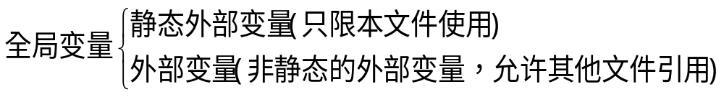
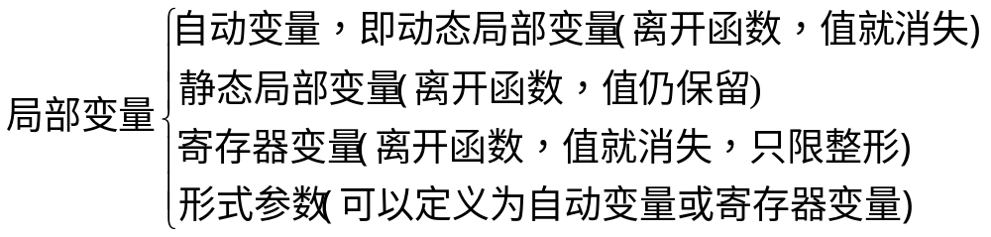
8.7.4 存储类别小结
(1) C语言中变量一共有4种存储类别：
static (声明静态内部变量或外部静态变量)
auto (声明自动局部变量，常常将auto缺省)
register (声明寄存器变量)
extern (声明变量是已定义的外部变量)
外部变量的生存期是永久的，作用域是全程的(全局于组成程序的所有文件)；自动变量的生存期是动态的，作用域是局部的；静态变量的生存期是永久的，而作用域可以是全程的(仅全局于其所在的文件)，也可以是局部的。
(2) 从作用域分，有全局变量和局部变量。它们可采取的存储类别为：

Slide 75
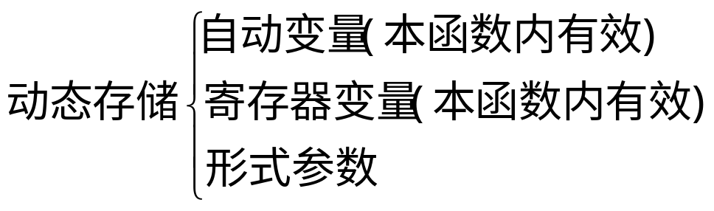
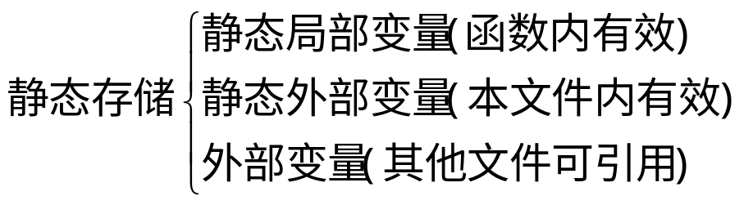
8.7.4 存储类别小结
(3) 从变量存在的时间来区分，有静态存储和动态存储两种类型。静态存储是程序整个运行期间始终存在的，而动态存储则是在调用函数或进入分程序时临时分配单元的。
(4) 作用域与生存期。一个变量在某一范围内能被有效引用，则称这一范围为该变量的作用域。一个变量占据内存单元的时间就是其值存在的时间，称为该变量的生存期，如表8-1所示。

Slide 76
§8.8 内部函数和外部函数
函数本质上都是全局的，因为不能在函数内部定义另一个函数。但是，根据函数能否被其他源文件调用，将函数区分为内部函数和外部函数。
8.8.1 外部函数
8.8.2 内部函数(静态函数)

Slide 77
8.8.1 外部函数
在定义函数时，如果冠以关键字extern，表示此函数是外部函数。外部函数定义格式如下：
extern 类型标识符 函数名 (形式参数表列)
{声明部分；
执行部分；
}
这样，函数可以被其他文件中的函数所调用，如果在定义函数时省略extern，则隐含为外部函数。本书前面所用的函数都是外部函数。
在需要调用此函数的源文件中，用extern声明所调用函数是外部函数。函数声明的格式为：
extern 类型标识符 函数名(形式参数表列)；

Slide 78
8.8.1 外部函数
【例8-43】 某个包括两个文件p1.c和p2.c的C程序。/*文件p1.c*/
#include"stdio.h"
extern char next(char c); /*函数声明*/
void main()
{ char ch;
while((ch=getchar())!='\n')
printf("%c",fun(ch));
}
/*文件p2.c*/
extern char fun(char c)
{if(c>='A'&&c<='Z')c=c+32;
return(c);
}

Slide 79
8.8.2 内部函数 (静态函数)
如果一个函数只能被其所在文件中的其他函数所调用，则称为内部函数。内部函数又称静态函数。定义内部函数时，需在函数名和函数类型前面加static，即：
static 数据类型 函数名(形式参数表列)
{声明部分；
执行部分；
}
例如：
static char fun(char c)
{if(c>='A'&&c<='Z')c=c+32;
return(c);
}
内部函数不能被其他文件中的函数调用。
如果在不同的文件中有同名的内部函数，互不干扰。

Slide 80
小结
1．函数、函数的参数、函数的返回值、函数的分类
2．函数的定义格式
3．函数的调用及调用函数的过程
4．函数调用中的数据传递方式
5．函数的嵌套调用和递归调用
6．函数的声明
7．指针函数

Slide 81
习题八

Slide 82
谢 谢 !
博客地址 www.blog.sina.com.cn/tyutwyy

